Slide 1
معلم القرآن - ہفتہ 9
یونٹ 2، سبق 16-17 - مؤنث اور هٰذِهِ، تِلْكَ

Slide 2
ہفتہ وار اہداف
• مؤنث اسماء اور ان کے ساتھ ہٰذِهِ اور تِلْكَ کی پہچان کرنا۔

Slide 3
نئے الفاظ
• هٰذِهِ آيَة : یہ آیت
• هٰذِهِ سُورَة : یہ سورت
• تِلْكَ نِعْمَة : وہ نعمت

Slide 4
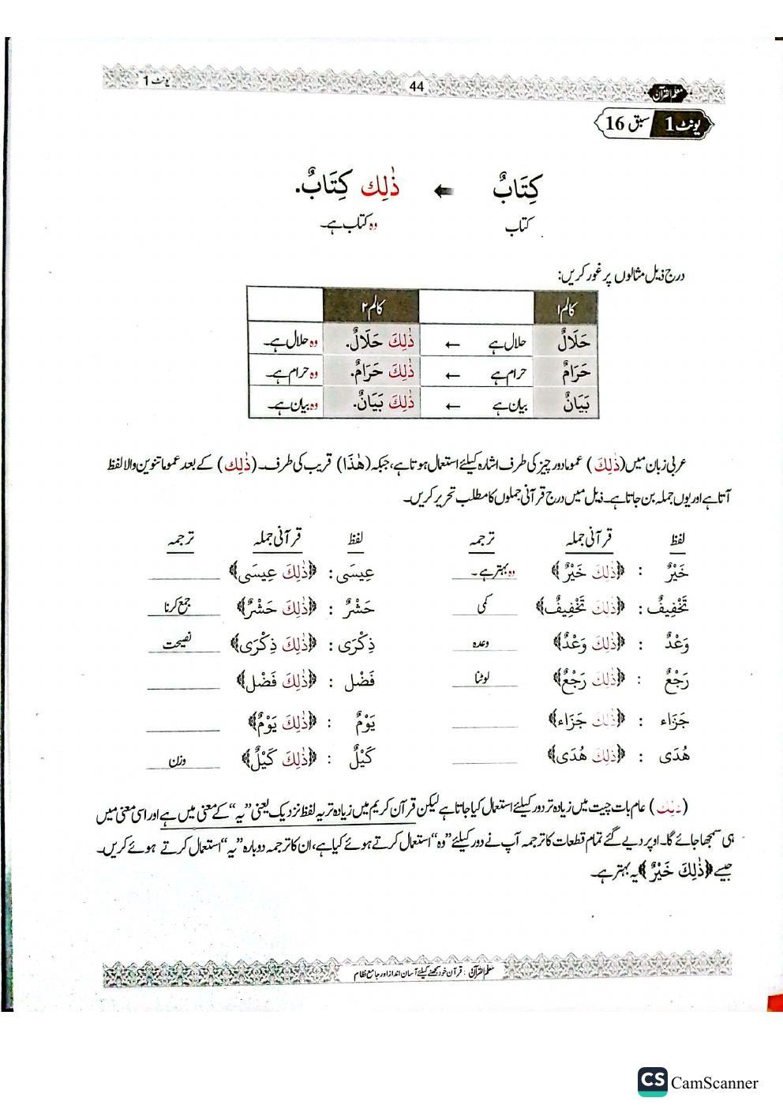

Slide 5
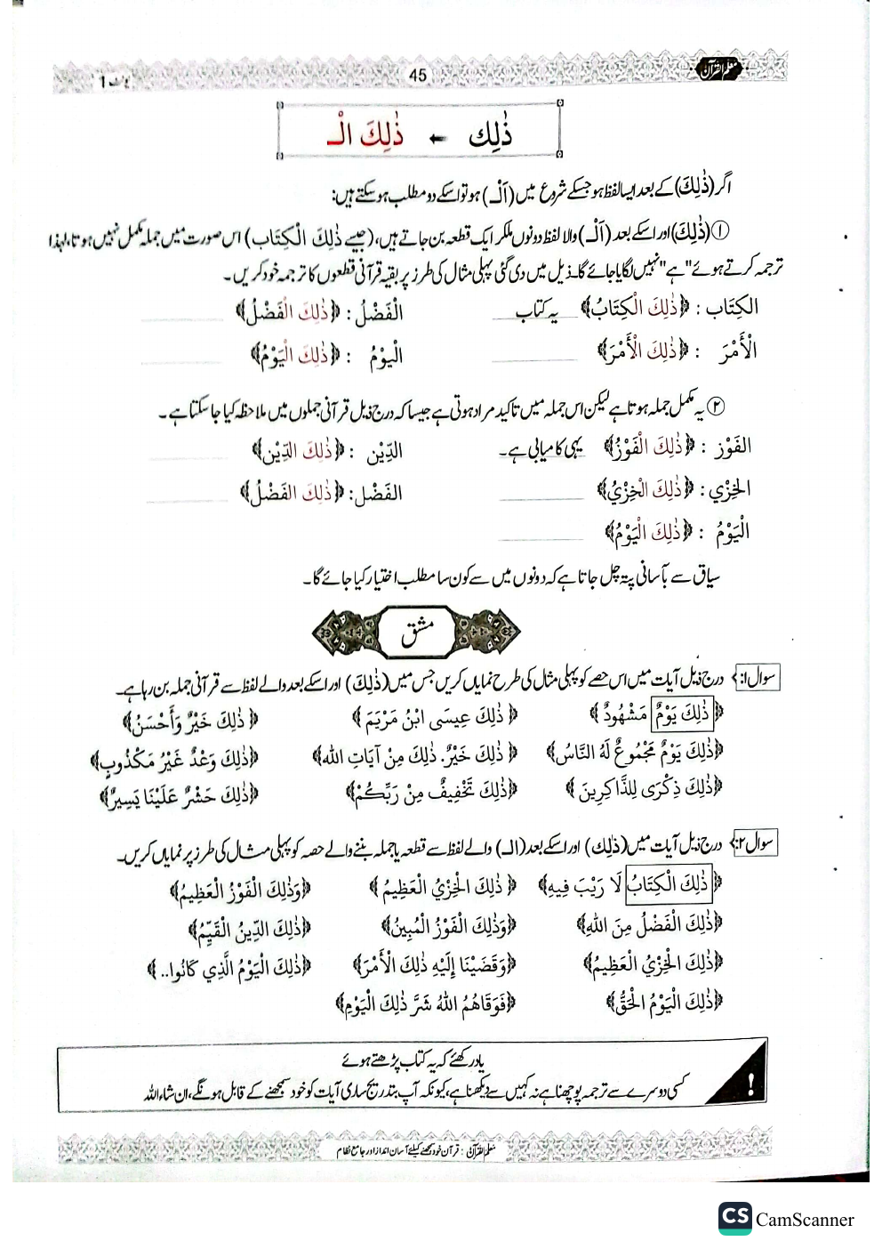

Slide 6
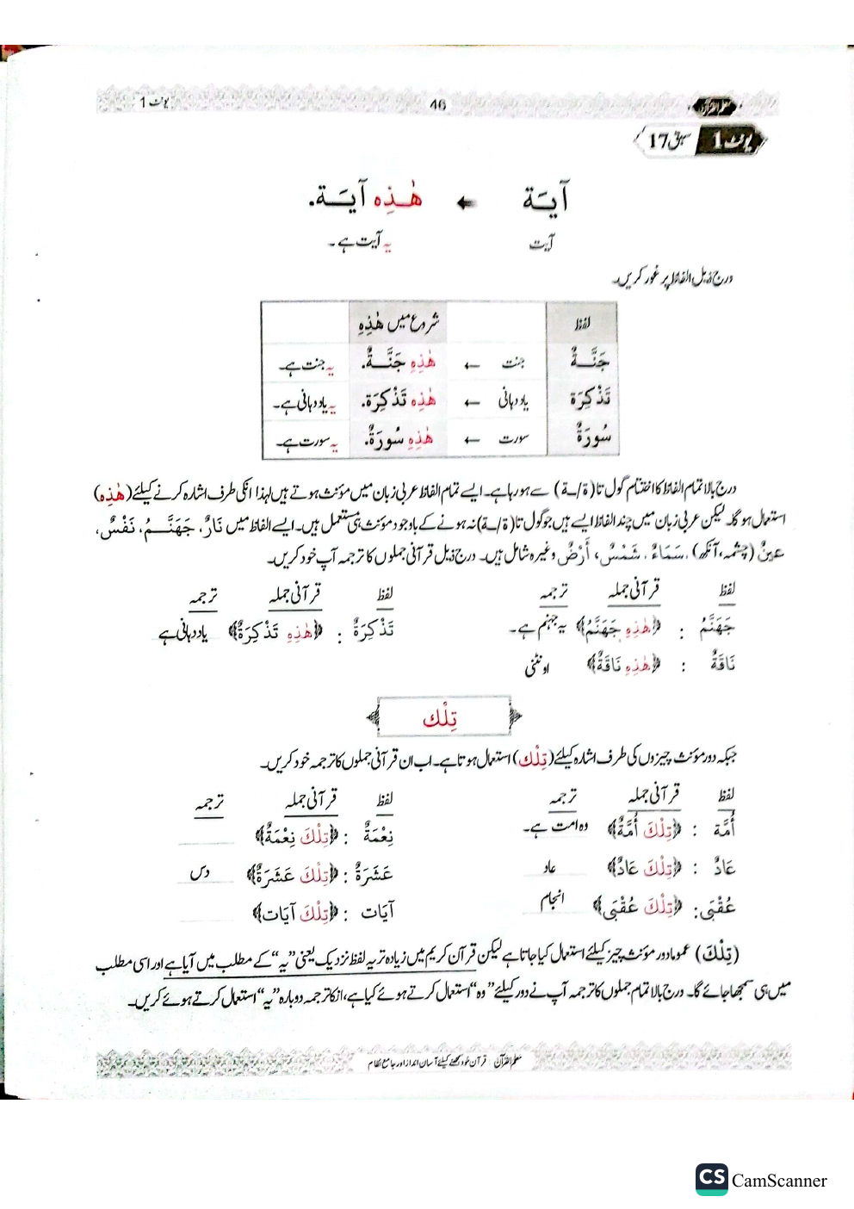

Slide 7
